Slide 1
Knight time
אלי בן שימול, יניר עטר, פאוזי אבו חוסין

Slide 2
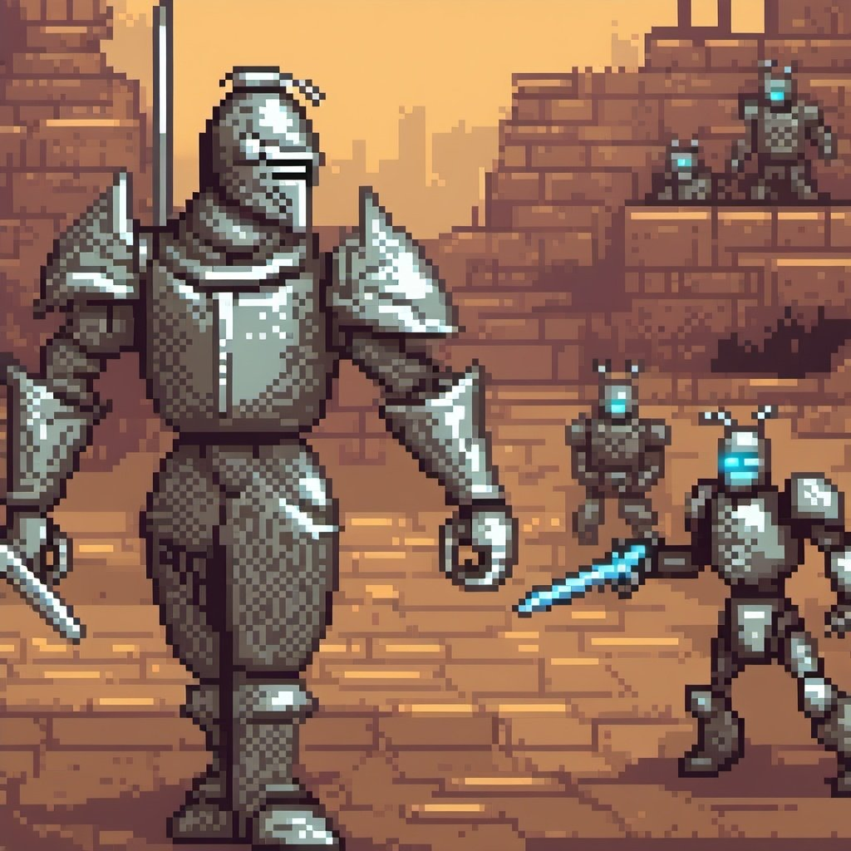
תמונת מסך למשחק – לא רעיון סופי אבל עוזר להבנת הקונספט

Slide 3
הסבר כללי
המשחקיות: במהלך המשחק ילמד האביר כיצד להשתמש ביכולתיו ונשקיו מן העבר בצורה שמותאמת לאוייבים החדשים שהוא פוגש.
מטרת המשחק: ללמוד את העולם החדש ולהחזיר את האביר לתקופת הזמן שלו
מי משחקים: אביר בימי הביניים אשר נפצע קשה לאחר קרב, כשהוא קם, הוא מגלה שאיכשהו הגיע אל העולם המודרני.

Slide 4
משחקים דומים
המשחק שלנו יהיה 2D וישוחק מנקודת מבט top-down (ניתן לראות משחקים כמו Zelda: a link to the past או Pokemon fire red להבנת נראות המשחק)
מבחינת משחקיות ההתלבטות היא האם לבצע לחימה בזמן אמת(שלמעשה תהיה דומה יותר לZelda) ושם ניתן יהיה להחליף נשקים במהלך הקרב, או לבצע משחק turn base (דומה יותר לPokemon) ואז גם להתייחס יותר לעולם ולדמויות שונות אשר יופיעו במשחק שאינן הדמות הראשית

Slide 5
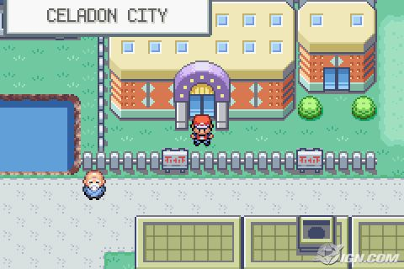
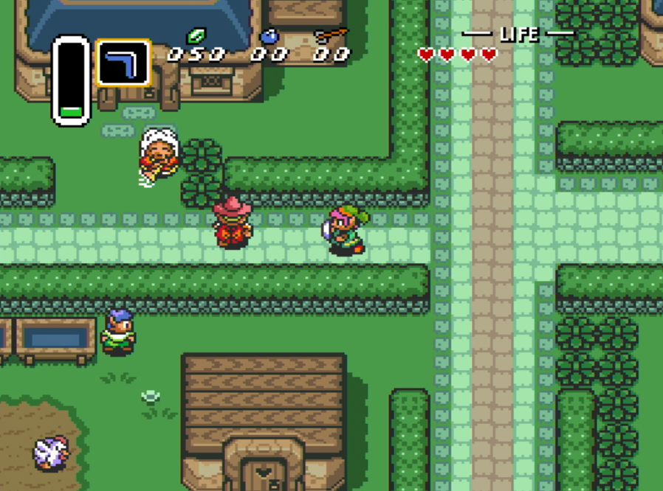
משחקים דומים – המחשה לנראות

Slide 6
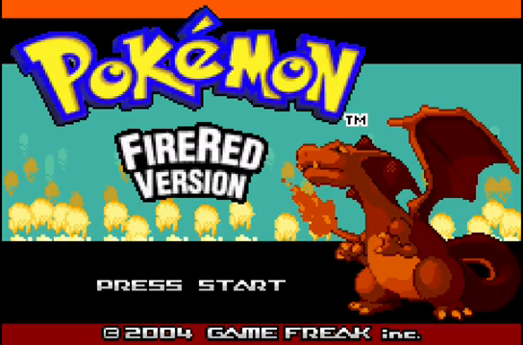
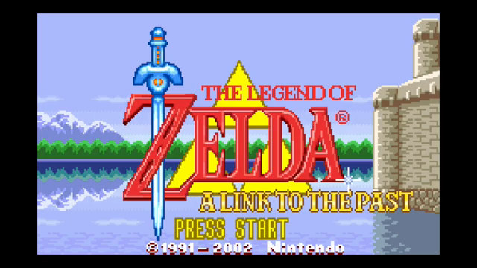
משחקים דומים – המחשה למשחקיות

Slide 7

ייחודיות המשחק
מה שייחודי במשחק שלנו זה:
1. השילוב בין עולמות שונים(המפגש של העבר עם העתיד והקרב ביניהם).
2. במקום למידת יכולות מחדש, לקיחת יכולות אשר קיימים בדמות ולבצע בהם שינויים כך שיותאמו לקרבות שונים(למשל, הפיכת רוגטקה מאחת שמשתמש באבנים לכזאת שזורקת רימונים)

